Slide 1



MA'LUMOTLAR TUZILMALARI VA ALGORITMLAR
2-DARS
ARRAY VA LINKED LIST
Elni kuch bilan itoatga ko‘ndirsang ham, Kuch bilan ilm otiga mindirolmaysan!
PRESENTED BY ZIKRILLO

Slide 2
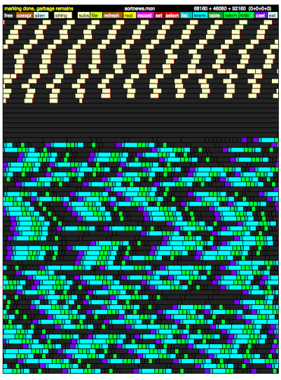
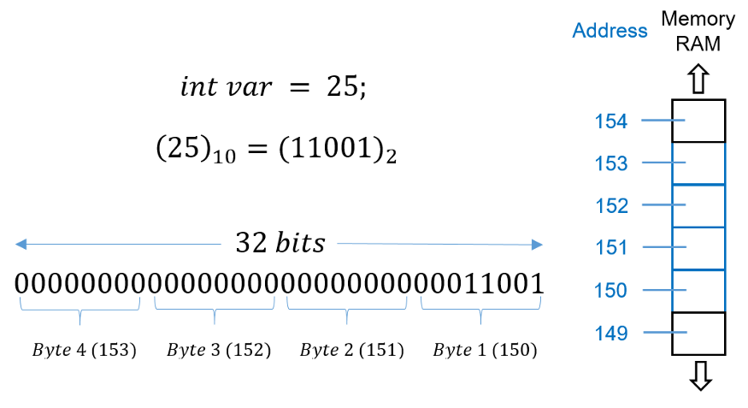
DATA STRUCTURES AND ALGORITHMS
XOTIRA VA O’ZGARUVCHI
Biz komputer xortirasini quyidagi katakchalar shaklida tasavvur qilishimiz mumkin. Biz saqlamoqchi bo’lgan malumotlar - ism , yosh, soch rangi, bo’y, narx, nom kabilarni biz o’zgaruvchilarga saqlaymiz. U o’z hajmicha joyni egallaydi.
Ushbu rasmda murabboni nonga surish algoritmi ko’rsatilgan
PAGE 02

Slide 3

DATA STRUCTURES AND ALGORITHMS
PAGE 03
COLLECTIONS
(TO’PLAMLAR)
Ism, yosh kabi o’zgaruvchilarni saqlash bizga muommo tug’dirmaydi. Agar biz ismlar to’plamini saqlamoqchi bo’lsakchi. Masalan 3 ta talaba yoshini saqlamoqchimiz unda biz buni ism1, ism2, ism3 kabi saqlashimiz mumkin, lekinular 100 ta bo’lsachi unda biz uchun Collections yani to’plamlarni saqlash uchun kerakli malumotlar strukturasi kerak bo’ladi. -->

Slide 4
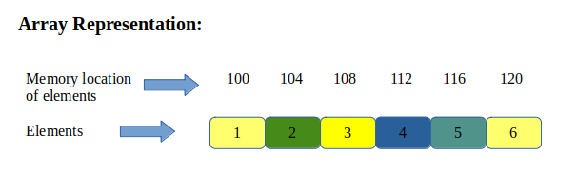
DATA STRUCTURES AND ALGORITHMS
PAGE 04
Massivlar(array) har bir qiymat uchun alohida o'zgaruvchilarni e'lon qilish o'rniga, bir o'zgaruvchida bir nechta qiymatlarni saqlash uchun ishlatiladi. array yaratilganda array o’ziga yetarli joyni xotiradan avtomatik topib joylashadi.
Array turli dasturlash tillarida turlicha ataladi. Masalan c++ da massiv, pythonda list, lekin ularnig ishlash strukturasi bir xil. Agar siz bunday keyin ushbu so’zlarga to’qnash kelsangiz bilingi bular hammasi bir xil tushunchalar.
ARRAY

Slide 5
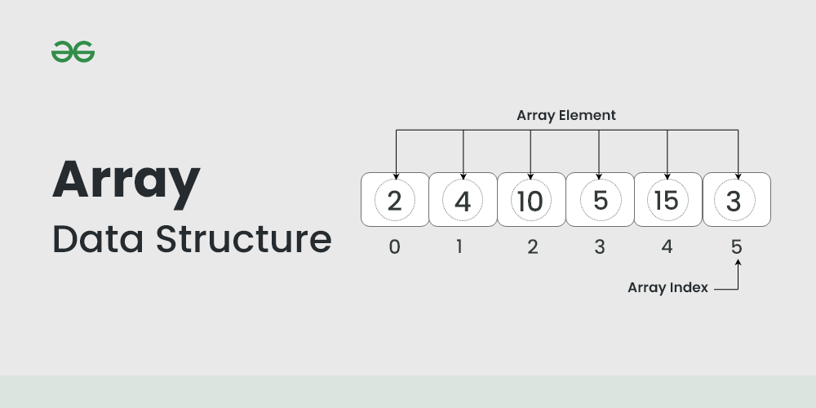
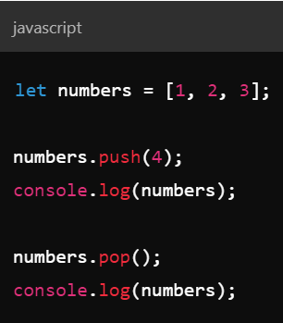
DATA STRUCTURES AND ALGORITHMS
PAGE 05
ARRAY
Arrayni [12, 7, 8, 11, 9, 4, 7] kabi qavslar ichida elon qilinadi. Array elementlarini sanash 0 dan boshlanadi. Quyidagi arrayda oxirgi element arrayName[6] kabi chaqiriladi.

Slide 6
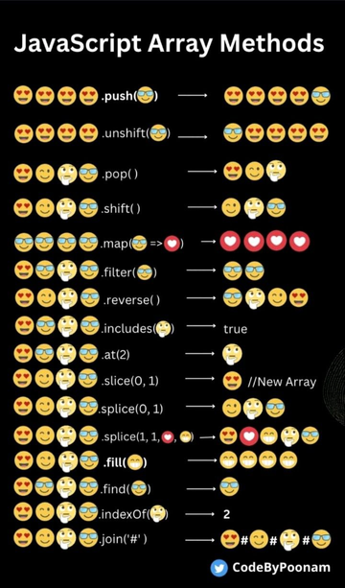
DATA STRUCTURES AND ALGORITHMS
PAGE 06
Bu methodlar javascriptda arrayni boshqarishni osonlashtiradi.
ARRAY CHEATSHEET

Slide 7
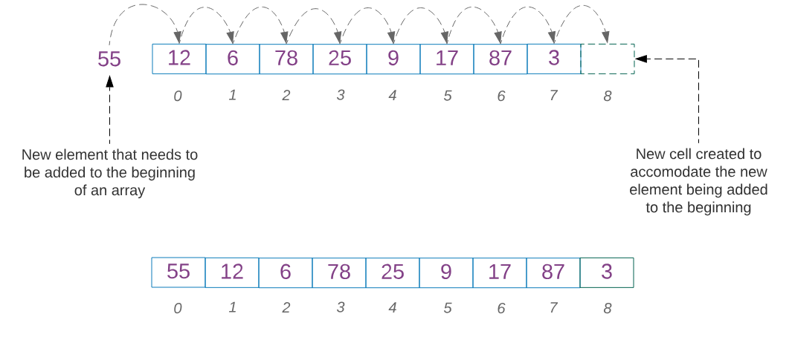
DATA STRUCTURES AND ALGORITHMS
PAGE 07
ARRAYDA XOTIRA MUOMMOSI
Arrayda yabgi elementni qo’shish ancha qiyin amalga oshadi. Bunda deylik birinchi elementga biror malumot kiritadigan bo’lsak. qolgan barcha elementlar o’ngga birma-bir suriladi. Bu bizda O(n) vaqt sarflaydi. Va yana qo’shimchasiga arraylar bizda malum bir hotirada joyda joylashgan bo’ladi agar bizda yangi element kiritganimizdan keyin ushbu joyga sig’may qolsa u avtomatik yangi o’zi sig’a oladigan joyga ko’chiradi. Bu qo’shimcha vaqt sarfi degani. Bu muommoni hal qilish uchun bizda Linked List yordamga keladi.

Slide 8
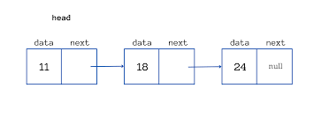
DATA STRUCTURES AND ALGORITHMS
PAGE 8
Linked list — bu ma'lumotlar tuzilmasi bo'lib, unda elementlar ketma-ket saqlanadi, lekin ular xotirada bir-biriga qo‘shni bo‘lmaydi. Har bir element (tugun) ikki qismdan iborat bo‘ladi:
data - malumot saqlanadi
next - keyingi tugun uchun link saqlanadi
LINKED LIST

Slide 9
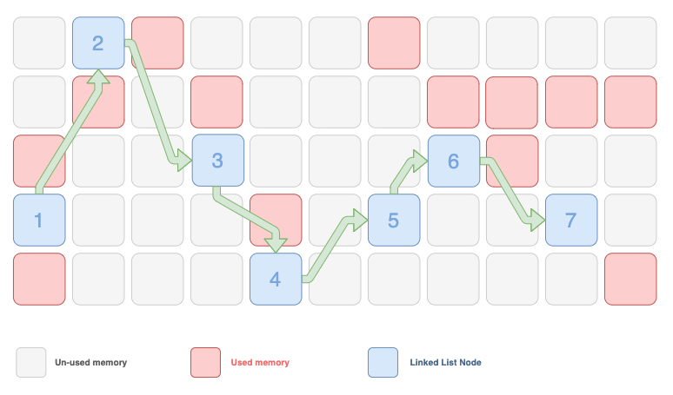
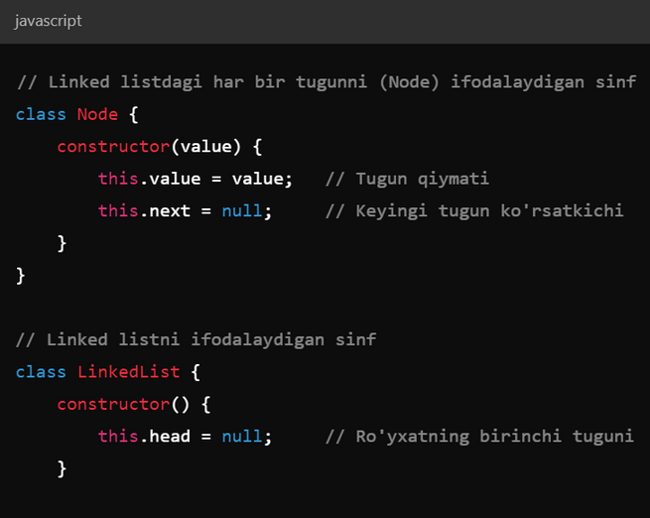
DATA STRUCTURES AND ALGORITHMS
PAGE 9
LINKED LIST VA XOTIRA
Linked list xotirada saqlanganda doim u har bir Node(tugunlar nodelar deyiladi) uchun 2 yacheyka oladi biri data uchun va biri next uchun. Arraydan farqli tarafi bizda Node lar ketma ket saqlanmaydi. Keyingi Node xotirada 2 ta yacheykali qanday bo’sh topsa o’sha yerda saqlanadi. Linked listning bu strukturasi bizga arraydan farqli o’laroq xotiradan juda yaxshi holatda foydalanishga yordam beradi. Lekin qidirishni sekinroq ekanligiga sababchi bo’ladi. Nima uchun o’ylab ko’ring?

Slide 10
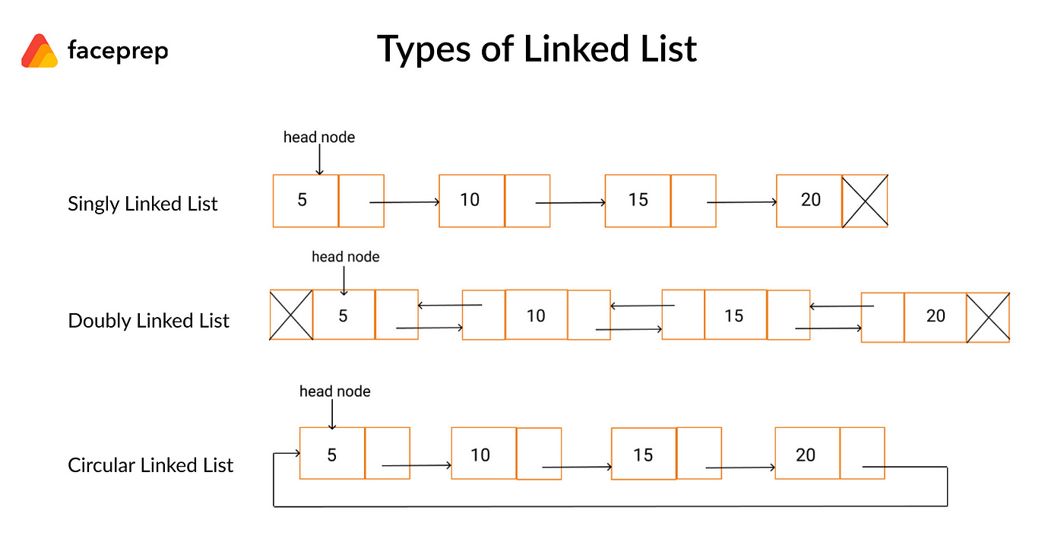
DATA STRUCTURES AND ALGORITHMS
PAGE 10
LINKED LIST TURLARI
Oddiy Linked List - Ro'yxatni faqat boshlanishidan oxiriga qarab harakat qilishingiz mumkin. Har bir yangi tugunni qo'shish O(1), lekin qidirish yoki o'chirish O(n) vaqt oladi. Oldindan aniq o'lchami bo'lmagan dinamik ma'lumotlar saqlash uchun ishlatiladi. Masalan, brauzerning oldinga va orqaga tugmalari faqat keyingi sahifaga o'tishni talab qilsa.
Ikki tomonlama Linked List- Ro'yxat ichida ikkala yo'nalishda (boshlanishdan oxiriga yoki oxiridan boshlanishga) harakatlanish mumkin. Brauzer tarixlari: Oldinga va orqaga harakatlanishni qo'llab-quvvatlash uchun.
Dumaloq Linked List - Struktura: So'nggi tugun nullga ko'rsatmaydi; u headga ko'rsatadi.
Doimiy tsikllar: Misol uchun, vaqtni simulyatsiya qilishda, muayyan vazifalar davriy bajariladigan holatlar (round-robin scheduling).
Har bir linked list turi o'ziga xos vaziyatlarda ishlatiladi. Oddiy linked list oddiy navigatsiya va dinamik tuzilmalar uchun ishlatiladi. Ikki tomonlama linked list teskari harakatlanish va ma'lumotlarni o'rtadan boshqarishda qulay. Dumaloq linked list esa davriy yoki siklni talab qiladigan holatlarda juda foydali.

Slide 11
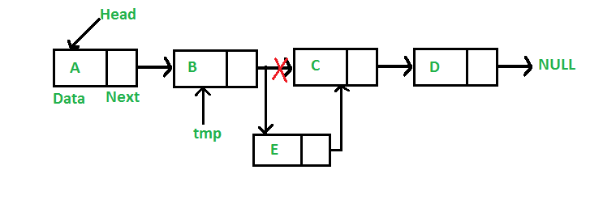
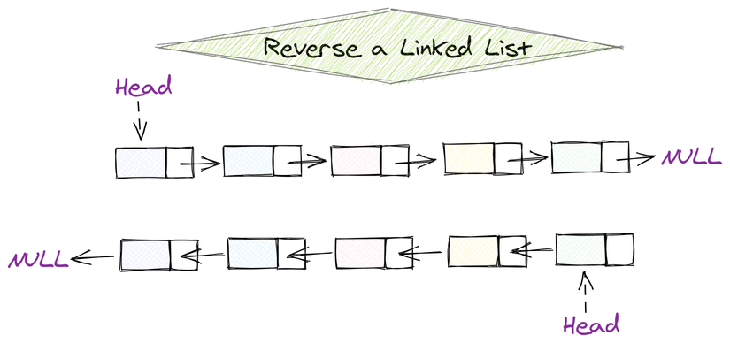
DATA STRUCTURES AND ALGORITHMS
PAGE 11
LINKED LIST USTIDA AMALAR
Linked listda elementlar bilan ishlash ancha oson.

Slide 12
DATA STRUCTURES AND ALGORITHMS
QO’SHIMCHA O’RGANISH UCHUN MANBALAR
Dars bo’yicha
video
Ma'lumot tuzilmalari (Data Structures) - Bog'langan ro'yhat (Linked List)
ALGORITMLAR | ARRAY
Algoritmlar va Ma'lumot Tuzilmalari (To'liq Kurs)
kitoblar
Aditya Bhargava Grokking Algorithms An_Illustrated Guide for Programmers
PAGE 12

Slide 13
DATA STRUCTURES AND ALGORITHMS
PAGE 13
ETIBORINGIZ UCHUN TASHAKKUR
+998977173307
HTTPS://T.ME/ZIKRILLO001
Hayot aslida sodda. Faqat biz uni murakkablashtirishga urinamiz.

